Slide 1
株価予測モデルの構築 成果発表
河合洋宜

Slide 2
目次
背景
データ分析の結果
技術概要
評価指標
検証内容
検証結果
まとめ

Slide 3
株価の予測の重要性と課題
背景
株価予測の利点
リスク管理
資産運用
株価予測の課題
市場の変動性
ノイズ
非線形性
Notes:
金融市場において、株価予測は投資家や企業にとって極めて重要な役割を果たします。株価の動きを正確に予測することで、以下のような利点が得られます。
リスク管理: 投資家は、リスクを適切にコントロールしながらリターンを最大化するために、株価の動向を予測する必要があります。例えば、下落が予想される局面では、損失を回避するための戦略を立てることが可能です。
資産運用: 株価が上昇するか下降するかを予測できれば、最適な売買タイミングを判断し、より良いパフォーマンスを追求することができます。
市場効率の向上: 株価予測の技術が進歩すれば、市場全体の効率性が向上し、投資決定がより合理的になることが期待されます。
株価予測の課題
しかし、株価予測にはいくつかの難しい課題が存在します。
市場の変動性とノイズ: 株価は多くの要因（経済指標、ニュース、投資家心理など）に影響され、予測が困難です。短期的な変動や市場のノイズを無視し、重要なトレンドを捉えることが重要です。
データの非線形性: 株価の動きは非線形であり、単純な統計モデルでは十分に説明できないことがあります。深層学習などの高度な技術が必要になることもあります。
感情的・予期せぬイベントの影響: 戦争や自然災害、政治的な動きなど、予測が難しいイベントが株価に大きな影響を与える場合があります。これらのイベントはデータに基づいた予測を困難にします。

Slide 4
今回の目標
背景2
翌日の株価が上昇するか下降するかを予測する
→ 短期的な動向に着目し、短期投資の判断のサポートをする
Notes:
金融市場において、株価予測は投資家や企業にとって極めて重要な役割を果たします。株価の動きを正確に予測することで、以下のような利点が得られます。
リスク管理: 投資家は、リスクを適切にコントロールしながらリターンを最大化するために、株価の動向を予測する必要があります。例えば、下落が予想される局面では、損失を回避するための戦略を立てることが可能です。
資産運用: 株価が上昇するか下降するかを予測できれば、最適な売買タイミングを判断し、より良いパフォーマンスを追求することができます。
市場効率の向上: 株価予測の技術が進歩すれば、市場全体の効率性が向上し、投資決定がより合理的になることが期待されます。
株価予測の課題
しかし、株価予測にはいくつかの難しい課題が存在します。
市場の変動性とノイズ: 株価は多くの要因（経済指標、ニュース、投資家心理など）に影響され、予測が困難です。短期的な変動や市場のノイズを無視し、重要なトレンドを捉えることが重要です。
データの非線形性: 株価の動きは非線形であり、単純な統計モデルでは十分に説明できないことがあります。深層学習などの高度な技術が必要になることもあります。
感情的・予期せぬイベントの影響: 戦争や自然災害、政治的な動きなど、予測が難しいイベントが株価に大きな影響を与える場合があります。これらのイベントはデータに基づいた予測を困難にします。

Slide 5
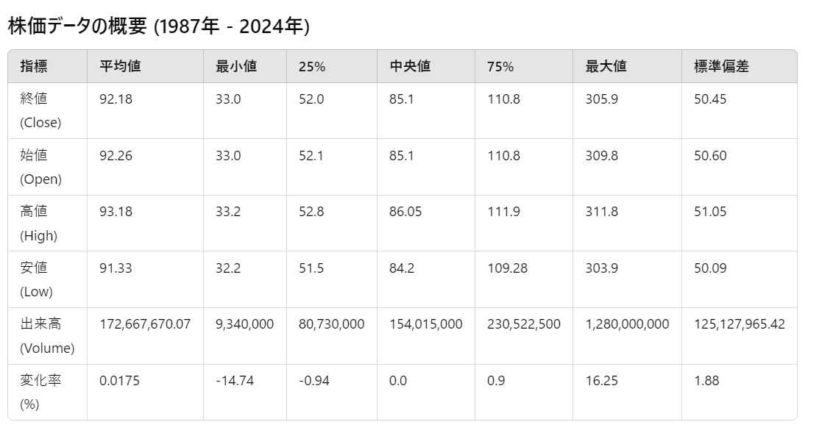
基本統計量
データ分析の結果1

Slide 6
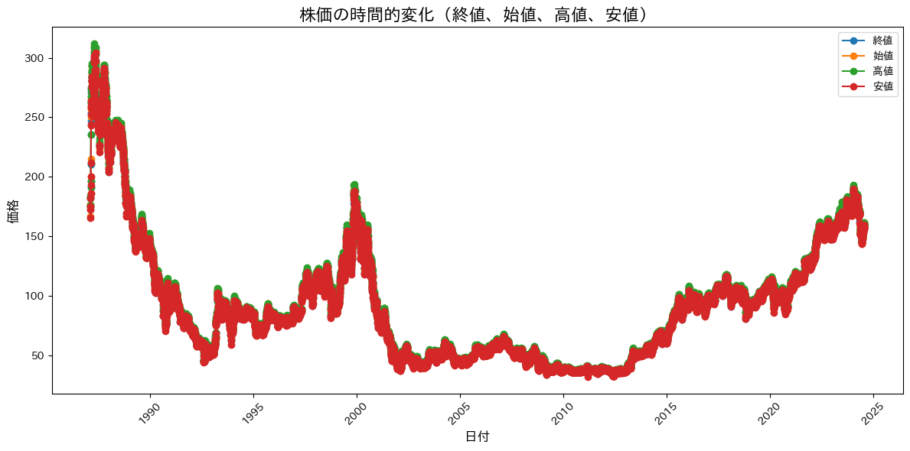
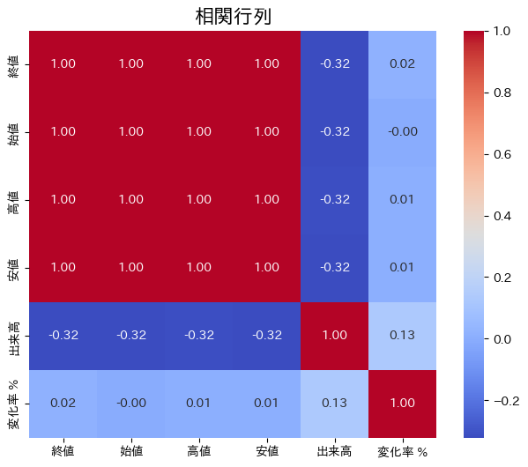
データ間の関係
データの分析結果2
あ

Slide 7
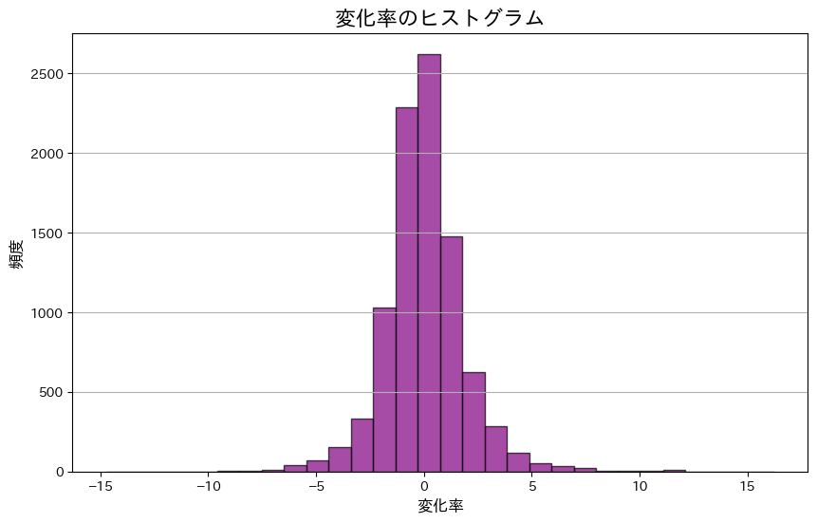
変化率の分布
データ分析の結果3

Slide 8
LSTMによる2クラス分類
技術概要1
クラス分類選定理由
終値を予測する回帰で行うと、前日の終値をそのまま次の日の終値の予測値として用いるような単純なモデルでも、高い精度がでる。そのため、機械学習でどの程度正確に予想できたかの評価が難しい。
クラス分類は、単純な予想では精度が0.5であるため、評価が容易
短期投資をするときに気になるのは株価が上がるか、下がるかである
LSTM選定理由
NNで複雑な関係を把握できる
RNNであるため、過去の情報を考慮できる
ARIMAモデルではできないクラス分類ができる
長期的な依存関係を効果的に学習できる
Notes:
一般的なRNN（Recurrent Neural Network）とLSTM（Long Short-Term Memory）の違いについて解説します。
1. 構造の違い
RNN（リカレントニューラルネットワーク）
基本構造: RNNは時間に依存するデータを処理するためのニューラルネットワークで、隠れ層（hidden state）が過去の情報を次のステップに伝達する仕組みです。RNNは連続的なデータに適しており、時系列データやテキストなどで使われます。
仕組み: 時系列の各時点で同じネットワークが繰り返し適用され、前の時点の情報を次の時点に伝播していきます。シンプルですが、長期の依存関係を学習するのは苦手です。
LSTM（長短期記憶ネットワーク）
基本構造: LSTMは、RNNの問題点を克服するために設計された特殊なタイプのRNNです。RNNと同様に隠れ層を持ちますが、さらに**セル状態（cell state）**と呼ばれるメモリの役割を果たす部分が追加されています。
仕組み: LSTMは、3つのゲート（入力ゲート、忘却ゲート、出力ゲート）を使って、情報を必要に応じて選択的に保持、忘却、出力します。これにより、長期的な依存関係の情報を保持しやすくなっています。
2. 長期依存関係の学習能力
RNN: RNNは時間の流れに沿って情報を伝えるため、近い過去の情報は容易に利用できますが、長期的な依存関係を学習するのが難しいという問題があります。特に、勾配消失問題（vanishing gradient problem）により、長期的な依存情報が薄れてしまいます。
LSTM: LSTMはこの問題を解決するために設計されています。セル状態が長期的な情報を保持し、必要な時に忘却ゲートで不要な情報を削除できるため、長期依存関係も効果的に学習できます。
3. ゲート構造の違い
RNN
ゲートの存在: RNNには特定のゲート構造はなく、単純な繰り返し構造です。隠れ状態の更新は単純な重みと活性化関数で行われます。
LSTM
忘却ゲート（Forget Gate）: 過去の情報のどれを忘れて、どれを保持するかを決定します。
入力ゲート（Input Gate）: 新しい情報をどの程度セル状態に加えるかを制御します。
出力ゲート（Output Gate）: どの情報を次の隠れ状態に出力するかを決定します。
4. 勾配消失問題
RNN: 長い系列データを扱う際に、勾配消失問題が発生しやすく、遠い過去の情報を適切に学習できなくなります。
LSTM: LSTMはセル状態によって、勾配消失問題を大幅に緩和しています。ゲート構造により重要な情報を保持しつつ、勾配が消失するのを防ぎます。
5. 計算コストと複雑さ
RNN: 構造がシンプルで計算コストが比較的低いですが、複雑な依存関係の学習は苦手です。
LSTM: ゲートの追加により構造が複雑で、計算コストはRNNより高いですが、その分、長期依存関係を扱うのに優れています。
まとめ
RNN: 短期的な依存関係を扱うのに適しているが、長期依存関係を学習するのが苦手。
LSTM: 複雑なゲート構造を持ち、長期的な依存関係を効果的に学習できる。RNNに比べて計算コストは高いが、より多様な問題に対応可能。
そのため、長期間にわたる時系列データの予測や、自然言語処理などの長期依存関係を必要とするタスクでは、LSTMがより効果的に使われます。

Slide 9
特徴量
技術概要2
特徴量
終値
変化率
終値 – 始値
RSI 買われすぎ、売られ過ぎを判断
移動平均 ノイズを除去
ROC (Rate of Change) 価格の変化率をパーセンテージで表す
Bollinger Bands 株価の変動幅を考慮
OBV 価格の変動と出来高の関係を考慮

Slide 10
クラス分類の精度で評価
評価指標
2クラス分類であるため、ランダムに選んだ場合は精度は0.5
この精度をどれだけ上げることができるか
精度が0.5を超えると良い予測ができたと言える
2022/8/1~2023/7/31を検証データ、2023/8/1~2024/7/31をテストデータとする
テストデータの1年間をどれだけ正確に予想できたかを評価指標とする

Slide 11
検証内容一覧
検証内容
検証1: データ範囲の絞り込み
背景: バブル崩壊やリーマンショックのような大規模な経済イベントが発生した時のデータは、通常の市場環境とは異なり、外れ値となっている可能性がある。また、過去のトレンドと現在のトレンドが異なることから、古いデータは有用でないかもしれない。
仮説: データ範囲を近年のデータに絞ることで、モデルの予測精度が向上する。
結果:精度 0.5165 → 0.5248
検証2: 為替データの追加
背景: 株価と為替は相関があると考えられ、為替データを特徴量に追加することで、株価予測の精度が向上する可能性がある。
仮説: 過去の株価だけでなく、為替データを含めることで予測精度が向上する。
結果:精度 0.5248 → 0.5165
検証3: 変化の少ないデータの削除
背景: 株価の変化率がほぼ0に近いデータは、モデルにとって区別が難しく、予測のノイズとなっている可能性がある。
仮説: 変化がほとんどないデータを削除することで、モデルがより明確なパターンに集中し、精度が向上する。
結果:精度 0.5248 → 0.5000

Slide 12
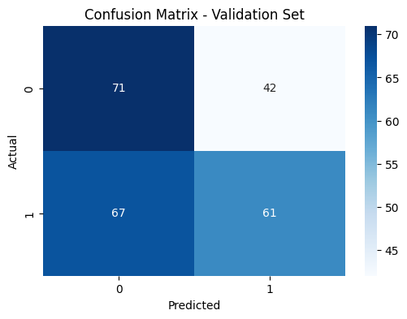
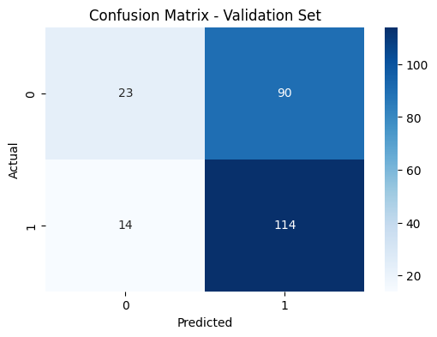
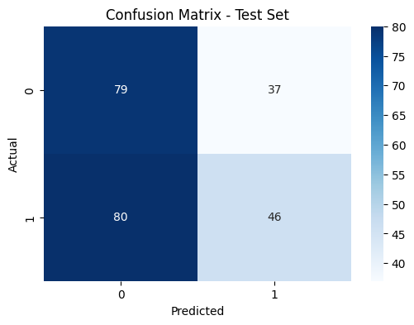
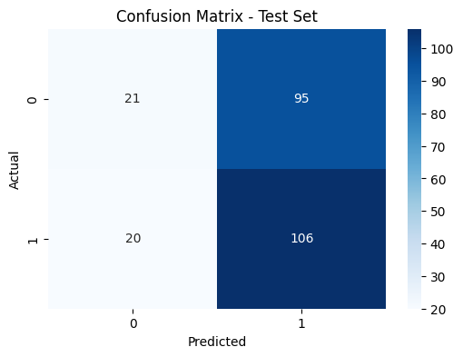
検証1: データ範囲の絞り込み
検証結果1
すべての範囲のデータ
2014年からのデータ
精度 :
0.5165
精度 :
0.5248
Notes:
精度はほとんど変わらなかった。しかし、計算量が減り精度はあまり変わらないのでデータの範囲を絞る方が良い

Slide 13
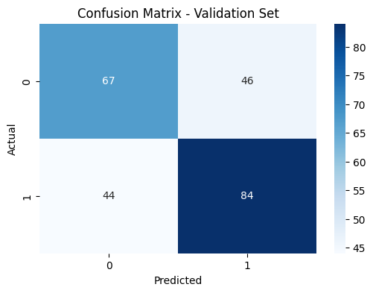
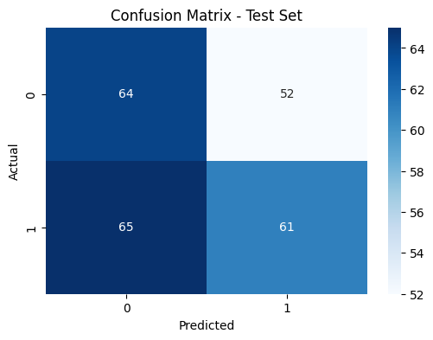
検証2: 為替データの追加
検証結果2
2014年からのデータ 為替データなし
2014年からのデータ 為替データあり
精度 :
0.5248
精度 :
0.5165

Slide 14
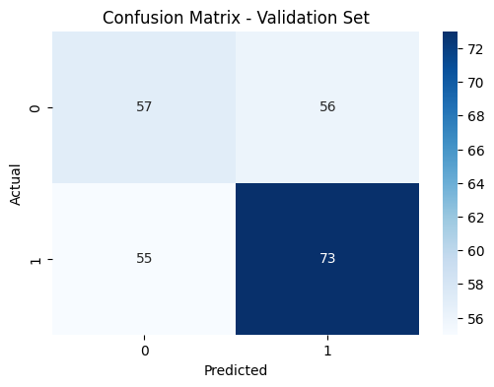
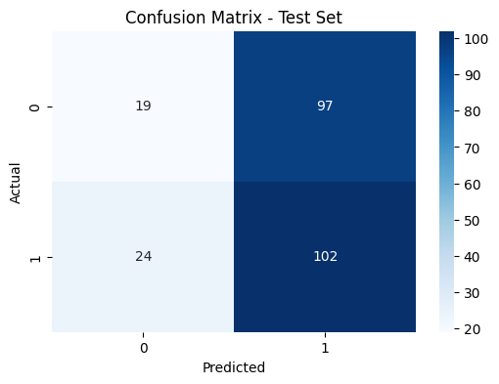
検証3: 変化の少ないデータの削除
検証結果3
2014年からのデータ
2014年からのデータ 変化率0.3未満消去
精度 :
0.5248
精度 :
0.5000

Slide 15
株価予測は難しい
まとめ
試行錯誤したが、精度の高いモデルを作ることはできなかった
原因
おそらく特徴量が足りていない
より良い特徴量の組み合わせができていない
現在の特徴量では訓練データとテストデータに共通する特徴が掴めていない
検証データの精度が良くても、テストデータの精度が良くならない
今後の展望
ニュースなどの時事データを考慮したい
他の会社の株価のデータも使用する

